Slide 1




Slide 2
纪要
上周工作：
将智能体距离引入目标函数中通信开销
本周工作：
Spray And Relay实验

Slide 3
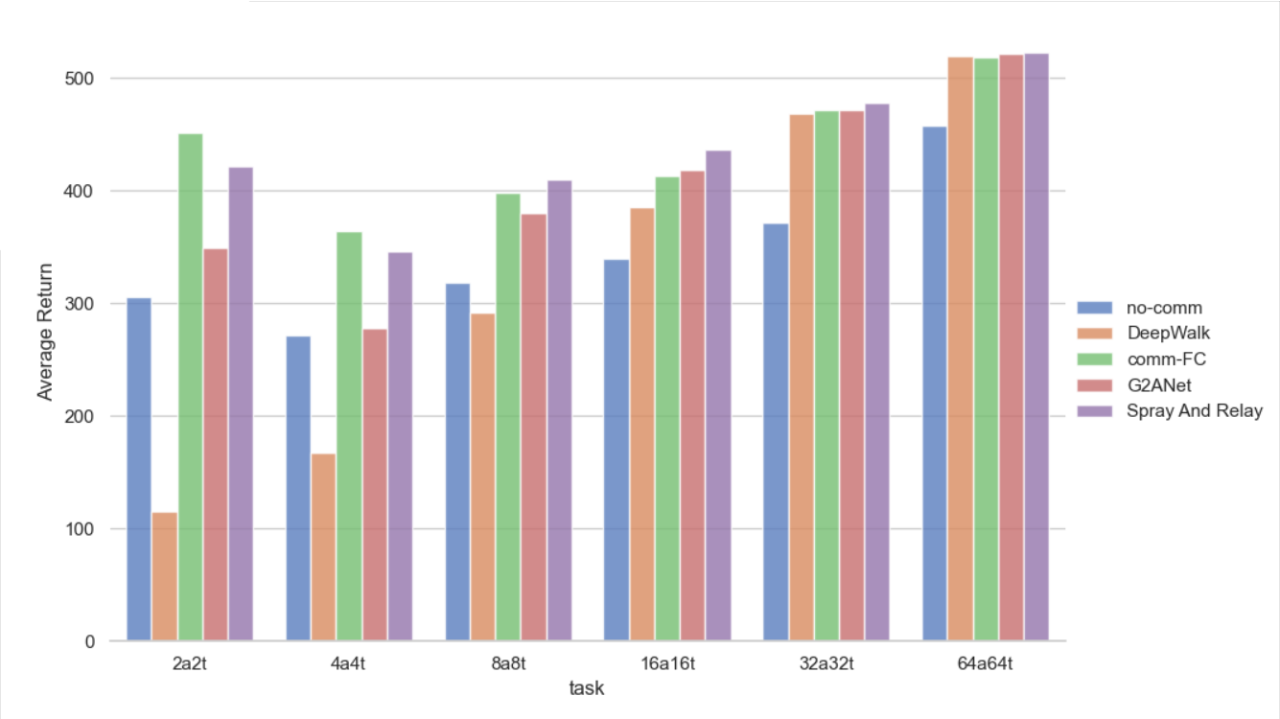
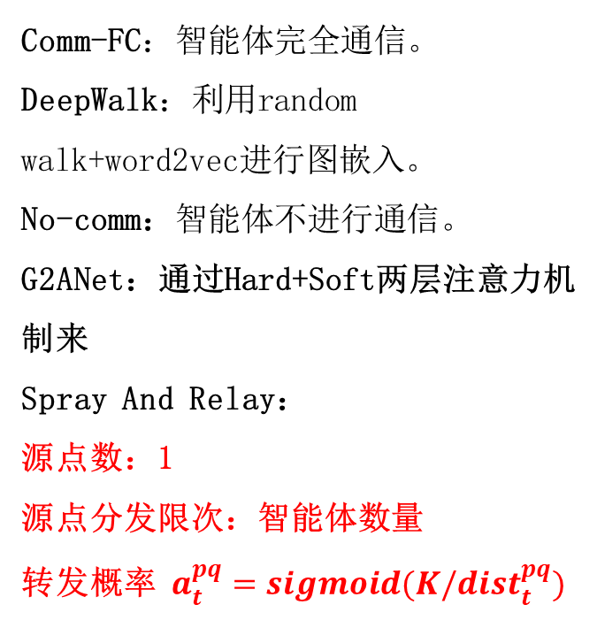
实验
追踪性能对比
Comm-FC：智能体完全通信。
DeepWalk：利用random walk+word2vec进行图嵌入。
No-comm：智能体不进行通信。
G2ANet：通过Hard+Soft两层注意力机制来
Spray And Relay：
源点数：1
源点分发限次：智能体数量
转发概率 $a_{t}^{pq}={sigmoid(K/dist}_{t}^{pq})$

Slide 4
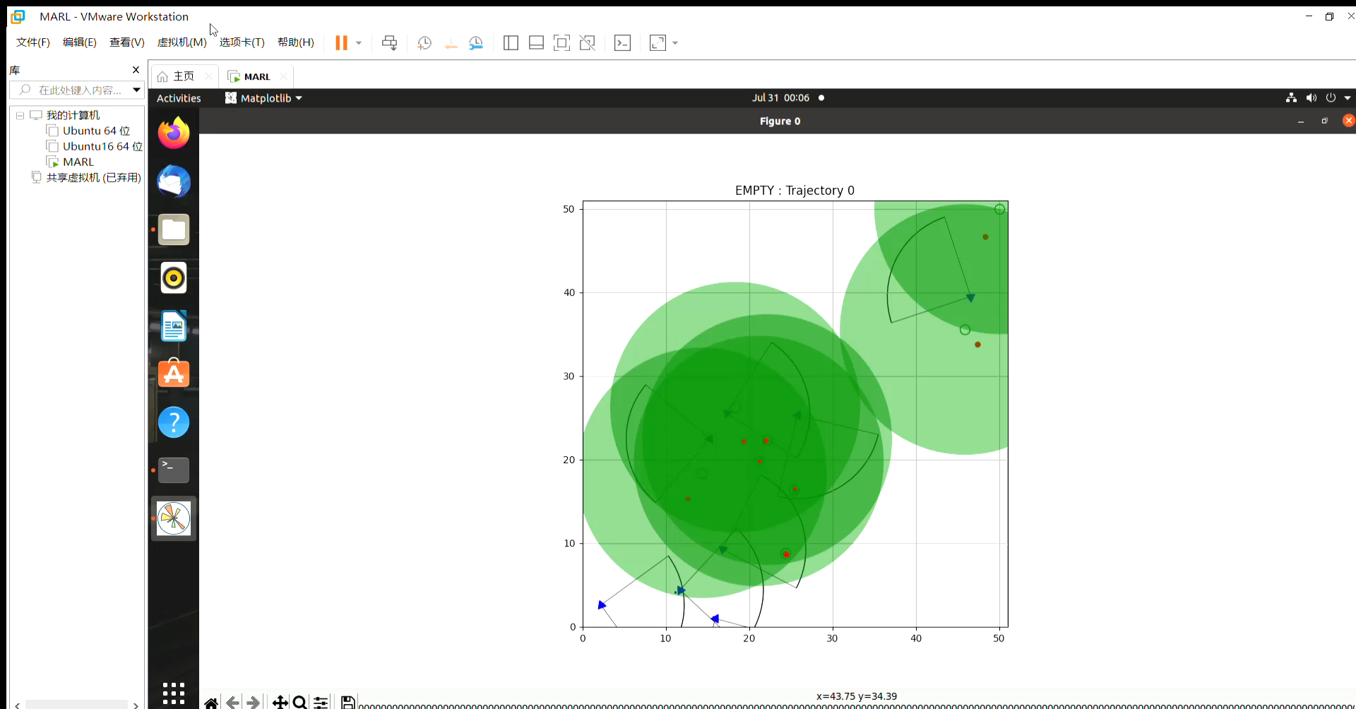
实验
完全通信

Slide 5
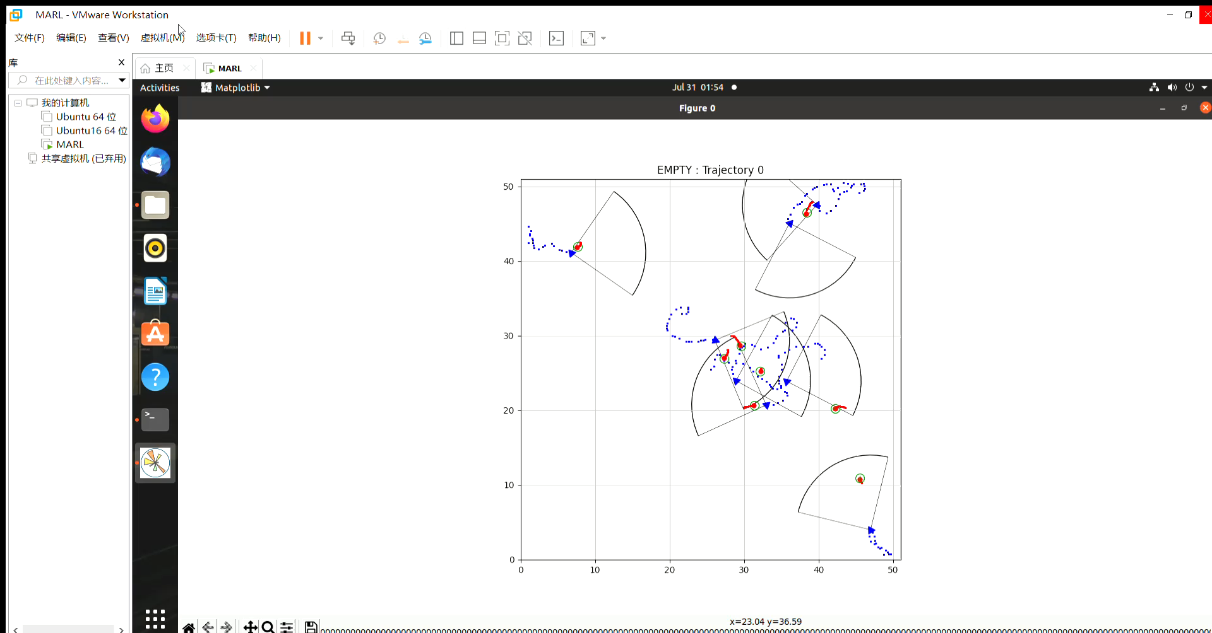
实验
Spray And Relay通信

Slide 6
实验
效费比
 | 完全通信 |  |  | Spray And Relay
 | 追踪性能 | 通信开销 | 效费比 | 追踪性能 | 通信开销 | 效费比
2a2t | 451 | 5287 | 0.085304 | 421 | 4891 | 0.086076
4a4t | 364 | 38770 | 0.009389 | 346 | 35330 | 0.009793
8a8t | 398 | 214219 | 0.001858 | 410 | 197067 | 0.002081
16a16t | 413 | 858883 | 0.000481 | 436 | 844413 | 0.000516
32a32t | 472 | 4689561 | 0.000101 | 478 | 3363903 | 0.000142
64a64t | 518 | 20821608 | 0.000025 | 523 | 17311673 | 0.000030

Slide 7
改进方向
源点个数及源点分发限次寻优
转发概率进一步降低通信开销
目前对比完全通信去除了远距离负面通信，但通信开销仍较大

